Slide 1

PEMROGRAMAN WEB
- CONDRO WIBAWA -

Slide 2
WEB SERVICES

Slide 3
Pengertian
Web Service adalah
software yang dibuat untuk menjembatani antara machine to machine dalam suatu jaringan
atau
suatu layanan yang memungkinkan terjadinya interaksi serta komunikasi antara sistem-sistem yang berbeda
( interoperabilitas ) dalam suatu jaringan.

Slide 4
Pengertian
Web service menyimpan data dengan suatu standar XML/JSON sehingga hal ini berakibat dimukingkannya komunikasi antara sistem operasi, kompiler, platform yang berbeda.
Dan dalam prosesnya, web service tidak memerlukan GUI karena web service bekerja dalam fungsi logic dan request data.

Slide 5
Latar Belakang
Model pengembangan aplikasi tradisional,
biasanya bersifat monolithic dan dikembangkan dalam satu platform tertentu.
Misalnya,
Aplikasi Enterprise dikembangkan menggunakan bahasa pemrograman desktop based.
Contoh : Aplikasi POS/Jual Beli di Minimarket

Slide 6
Latar Belakang
Di dalam aplikasi monolithic seperti ini,
Semua fungsi aplikasi :
business process, koneksi database, GUI, dll
berada dalam satu aplikasi.
Kelemahan :
Tidak fleksibel (Non Interoperability)
Sulit dalam pengembangan (Non Scalability)
Ketergantungan pada satu platform/produk tertentu, dll

Slide 7
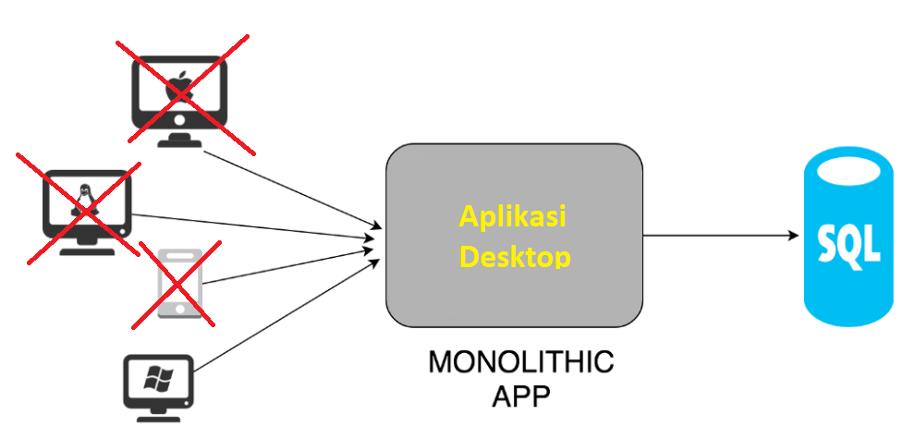
Latar Belakang

Slide 8
Latar Belakang
Model aplikasi seperti ini sudah tidak sesuai dengan perkembangan zaman saat ini,
Dimana satu aplikasi dituntut untuk bisa digunakan kapan saja, dimana saja, dan dengan platform apa saja
Hal ini tidak bisa dipenuhi oleh aplikasi monolithic
di atas
Bagaimana solusi nya ?

Slide 9
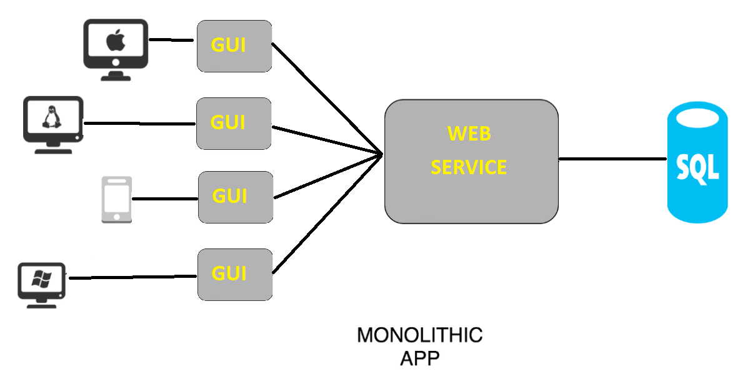
Latar Belakang

Slide 10
Kenapa Menggunakan Web Services ?
Ada banyak alasan kenapa menggunakan Web Services, diantaranya adalah :
Interoperability
  Aplikasi/data bisa digunakan pada berbagai perangkat (PC, Mobile, dll), berbagai sistem operasi, dan berbagai lingkungan pengembangan
Scalability
  Lebih mudah dikembangkan
Pemisahan Service dan Interface
  Pemisahan service dan interface akan berpengaruh terhadap fokus developer, kecepatan, dll

Slide 11
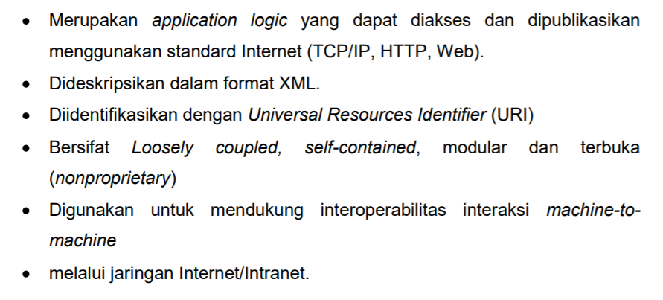
Karakteristik Web Service

Slide 12
Arsitektur Web Service
Setidaknya, ada dua arsitektur Web Service, yaitu :
SOAP (Standard Open Access Protocol)
REST (Representational State Transfer)

Slide 13
Arsitektur Web Service
Setidaknya, ada dua arsitektur Web Service, yaitu :
SOAP (Standard Open Access Protocol)
REST (Representational State Transfer)

Slide 14
Arsitektur Web Service
SOAP :
Simple Object Access Protocol,
adalah sebuah spesifikasi protokol untuk pertukaran pesan/informasi terstruktur dalam implementasi web servis di jaringan komputer.
SOAP menggunakan Extensible Markup Language (XML) sebagai format pesannya, dan biasanya bergantung pada protokol layer aplikasi lainnya, terutama Hypertext Transfer Protocol (HTTP) dan Simple Mail Transfer Protocol (SMTP), untuk transmisi dan negosiasi pesan

Slide 15
Arsitektur Web Service
REST :
REpresentational State Transfer (REST)
adalah sebuah arsitektur software untuk sistem terdistribusi semisal web.
REST telah berkembang sebagai model desain web servis yang dominan saat ini.
Istilah representational state transfer dikenalkan dan didefinisikan pada tahun 2000 oleh Roy Fielding

Slide 16
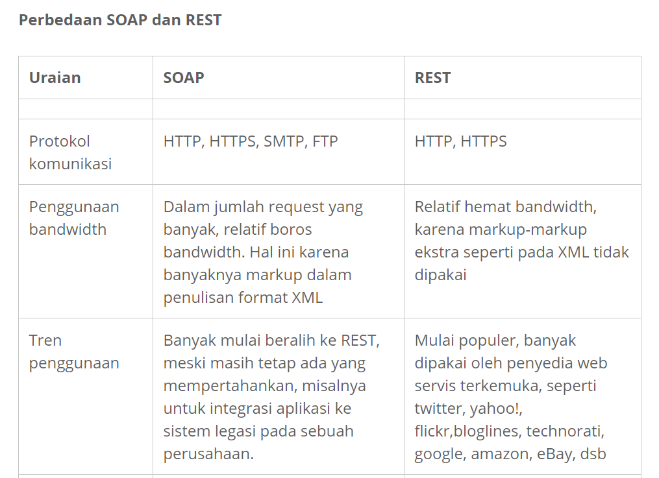
Arsitektur Web Service

Slide 17
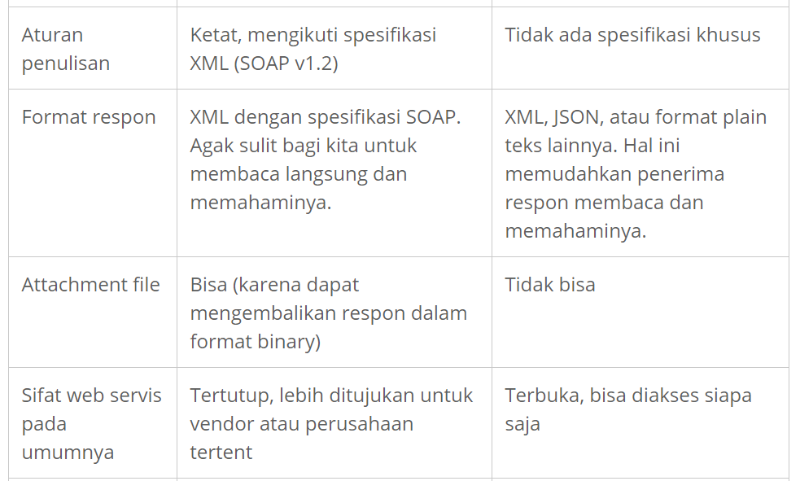
Arsitektur Web Service

Slide 18
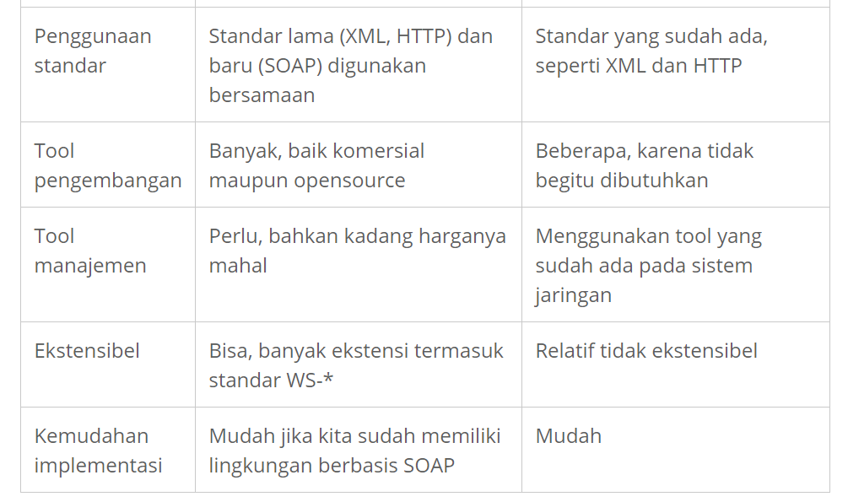
Arsitektur Web Service

Slide 19
Teknologi Web Service
XML
SOAP
WSDL
UDDI
HTTP
JSON

Slide 20
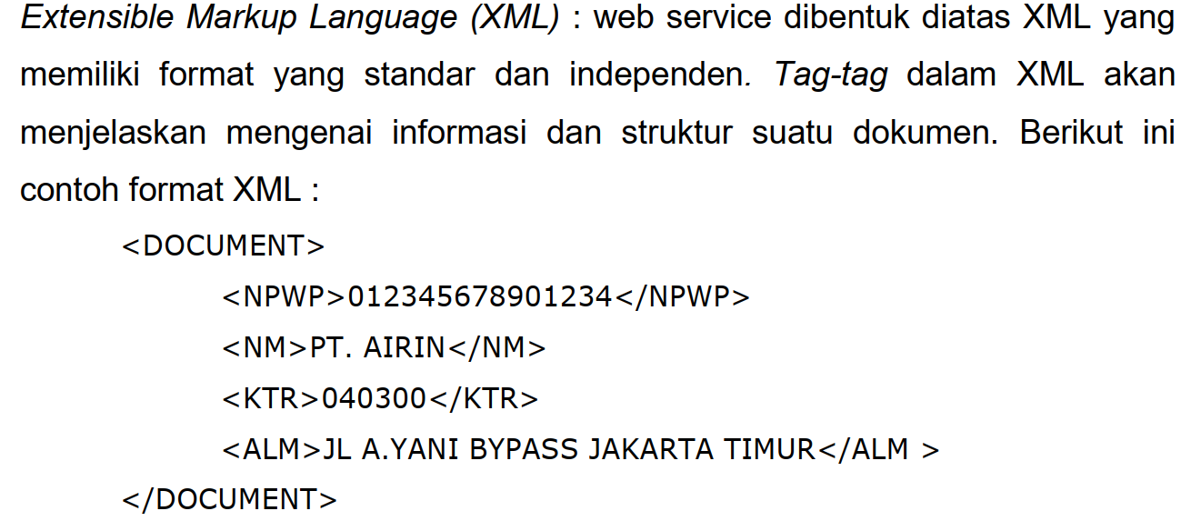
Teknologi Web Service
XML

Slide 21
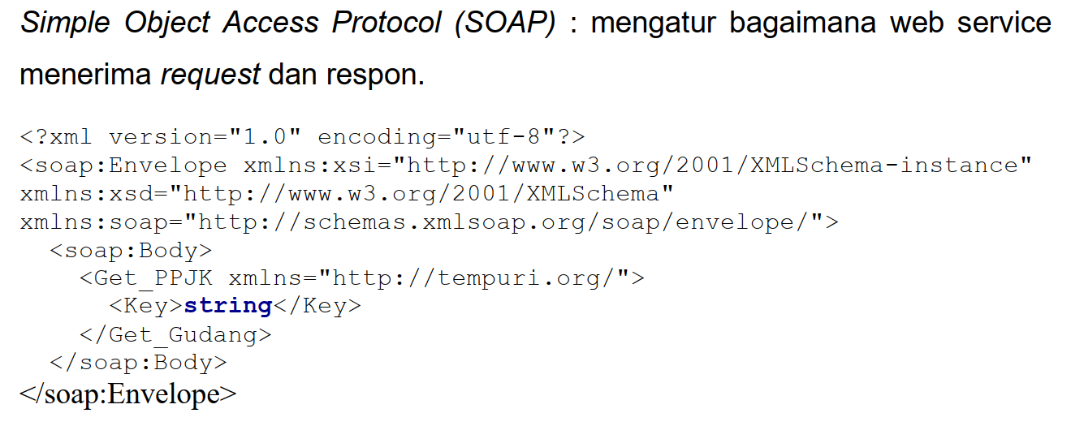
Teknologi Web Service
2. SOAP

Slide 22
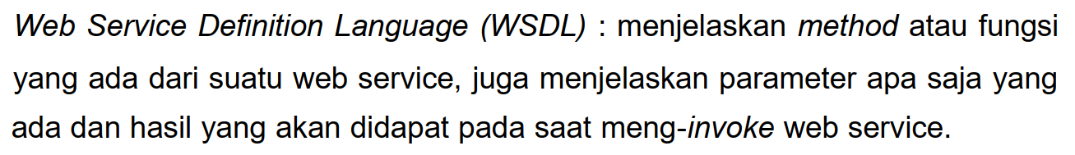
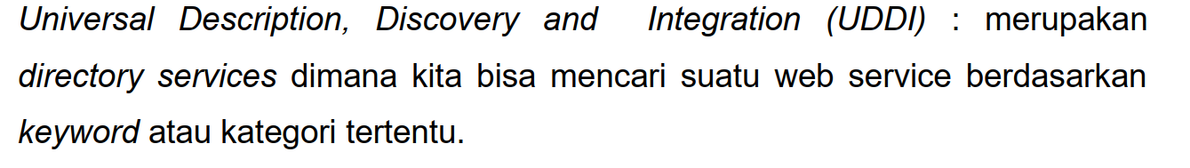
Teknologi Web Service
3. WDSL
4. UDDI

Slide 23
Teknologi Web Service
5. HTTP
6. JSON

Slide 24
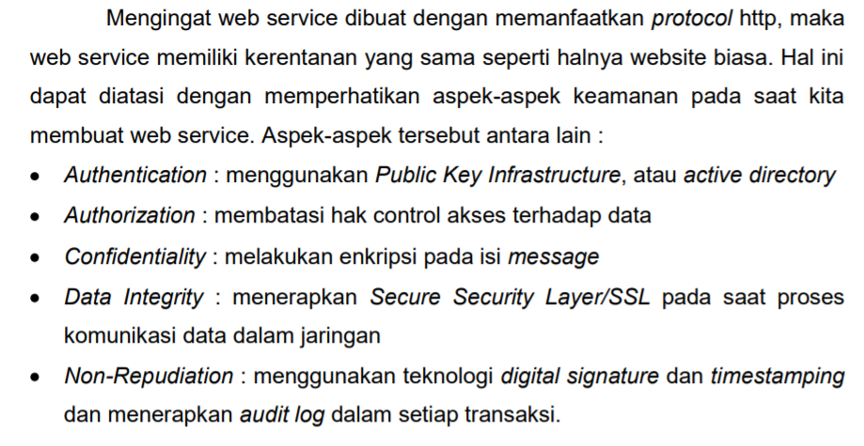
Aspek Keamanan Web Service

Slide 25
WEB API

Slide 26
Pengertian WEB API
Web Service biasanya digunakan untuk membuat full sistem agar bisa diakses dengan berbagai macam device yang berbeda.
Sedangkan WEB API,
Hanya mengambil bagian tertentu dari sebuah system.

Slide 27
Pengertian WEB API
Contoh :
WEB API untuk mengambil data jumlah pasien covid yang bisa diambil dari sistem kemenkes,
dimana tentu saja kemenkes memiliki sebuah system kompleks yang tidak hanya berisi jumlah pasien covid saja.
Akan tetapi untuk kebutuhan tertentu,
Dibuatlah WEB API, yang bisa digunakan hanya untuk mengambil data pasien covid saja.

Slide 28
Pengertian WEB API
WEB API adalah bagian dari WEB SERVICE.

Slide 29
Pengertian WEB API
Akan tetapi memiliki Web API dan Web Service sedikit berbeda dari tujuan penggunaannya.
Web Service biasanya digunakan untuk mengadopsi full system dan dibuat untuk kebutuhan internal.
Sedangkan Web API biasanya digunakan hanya untuk menyediakana layanan tertentu saja dan dibuat untuk kebutuhan komunikasi antar system (bisa system internal maupun system eksternal)

Slide 30
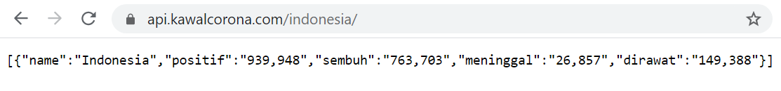
CONTOH WEB API
Web API dari kawalcorona.com :
https://api.kawalcorona.com/indonesia/
Akses alamat WEB API
Hasil dalam format JSON yang bisa digunakan untuk keperluan pengguna

Slide 31
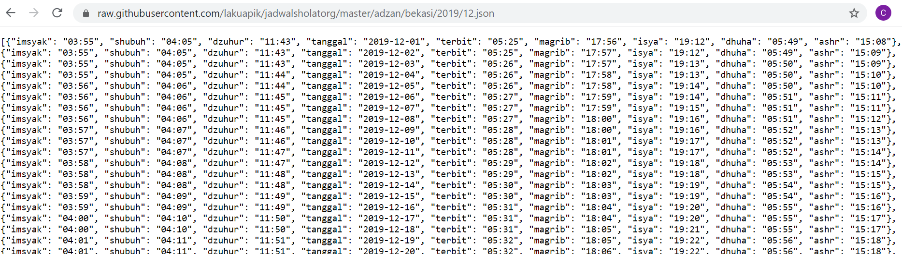
CONTOH WEB API
Web API Jadwal Sholat dari lakuapik :
https://raw.githubusercontent.com/lakuapik/jadwalsholatorg/master/adzan/bekasi/2019/12.json

Slide 32
MICRO SERVICES

Slide 33
Pengertian Micro Services
Perkembangan paradigma pemrograman saat ini sedang mengarah ke arsitektur Micro Services.
Micro Services adalah
skema/konsep untuk membagi service ke dalam service-service lain yang lebih kecil

Slide 34
Pengertian Micro Services
Tujuan :
Membagi beban kerja sistem, dari yang bersifat monolitic menjadi beberapa sub sistem yang lebih kecil
Memberikan performa yang lebih karena setiap micro services memiliki sumber daya masing-masing
Setiap micro services bisa dikembangkan dengan teknologi yang sesuai (tidak harus sama antar micro services)
Fokus pengembangan
Cocok untuk sistem yang terus menerus berkembang

Slide 35
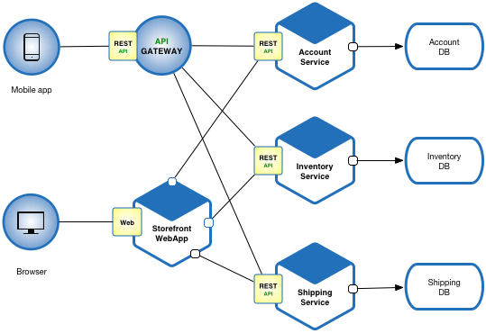
Arsitektur Micro Services

Slide 36
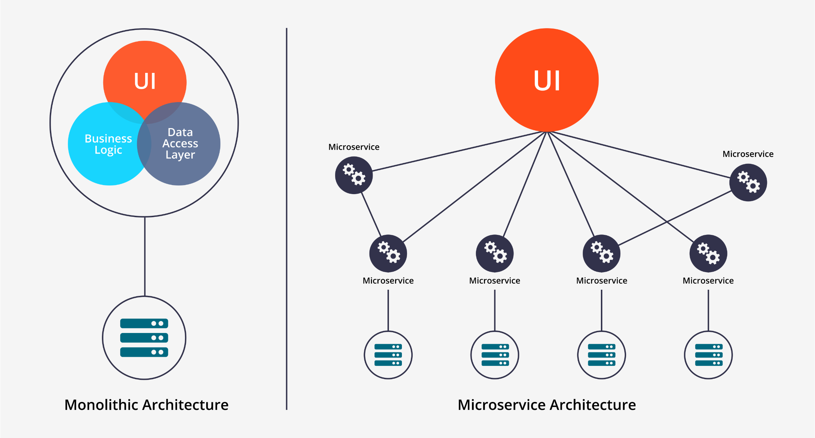
Arsitektur Micro Services

Slide 37
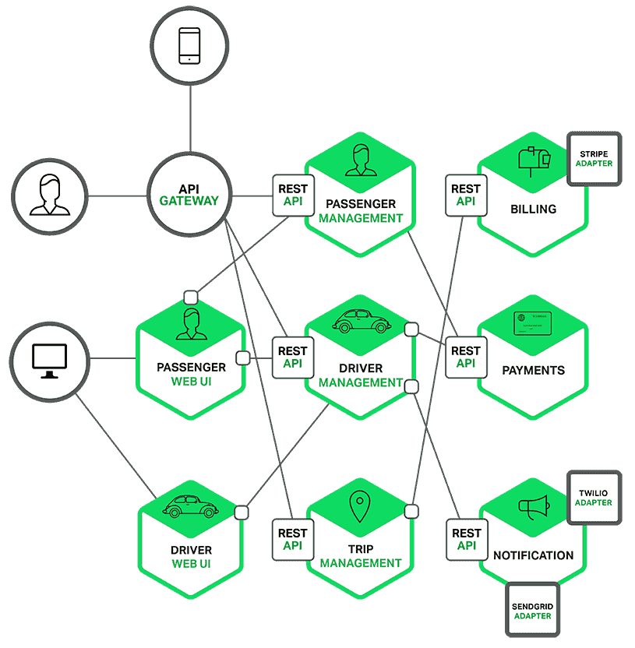
Penerapan Micro Services

Slide 38
ADA PERTANYAAN
?

Slide 39
Referensi :
https://www.w3schools.com/php/default.asp
https://billnode.blogspot.com/2017/08/mengenal-dasar-teknologi-restful-web-service.html
https://rapidapi.com/collection/list-of-free-apis
https://github.com/farizdotid/DAFTAR-API-LOKAL-INDONESIA/blob/master/README.md#jasa-pengiriman

Slide 40


